Slide 1
Дидактическая игра
«Путешествие с мальчиком Гео»
Подготовила: Шепелева Елена Николаевна

Slide 2
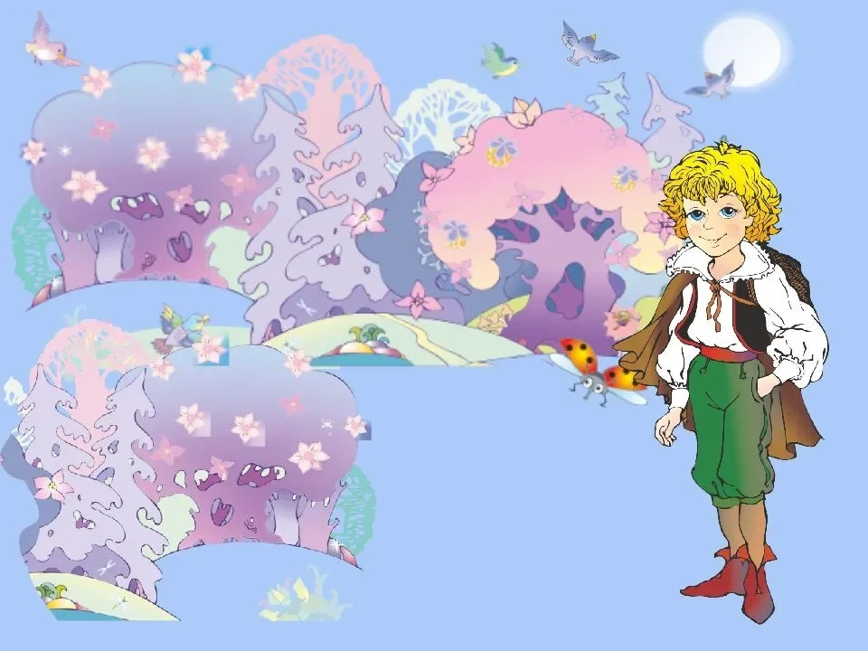
Дорогой Друг!
Приглашаю тебя в путешествие со мной, где тебя ждут
занимательные задания!
В путешествии тебе пригодятся сообразительность и смекалка!
Удачи тебе!

Slide 3
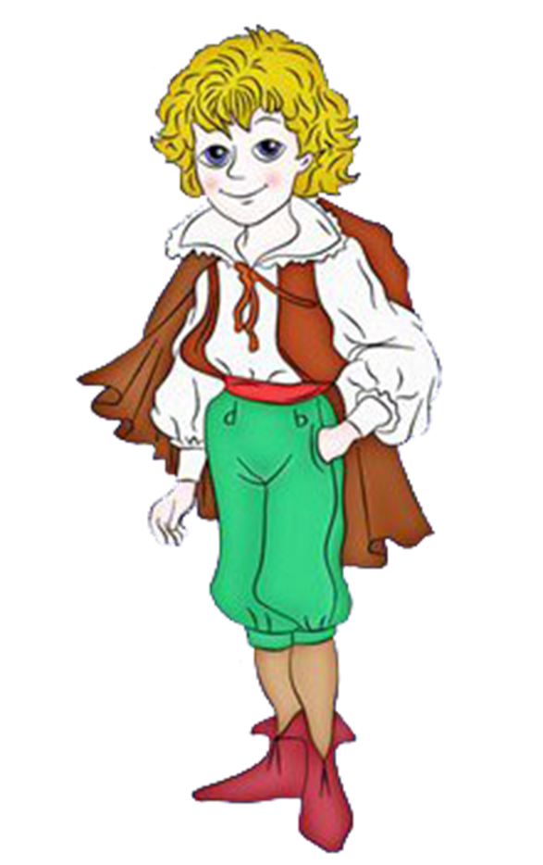
Найди недостающую фигуру

Slide 4

Найди недостающую фигуру

Slide 5
Найди недостающую фигуру

Slide 6

Посели числа в домики. Только соблюдай знаки « » или « »
4
6
1
3
4
2
5
3
1
0, 1, 2, 3, 4, 5
0

Slide 7
Сколько квадратов ты видишь?
2
3
5
4

Slide 8
Сколько треугольников ты видишь?
4
5
3
2

Slide 9
Состав чисел
7
1
6
4
5
2
1
3
3
4
2
4
3
2
3
1
5
2

Slide 10
Продолжи бусы, чтобы получился ряд

Slide 11

Молодец!
Надеюсь тебе понравилось наше путешествие.
До новых встреч.

